Slide 1
Ľudovít Štúr alebo vývin slovenského spisovného jazyka interaktívne a tvorivo
Návrh aktivít na hodinách slovenčiny

Slide 2
Obsah
Význam hry vo vyučovacom procese
Úvodné motivačné hry
Metódy osvojovania si novej látky
Hry a cvičenia na upevňovanie látky
Reflexia alebo hodnotiace cvičenia
Z praxe

Slide 3
Význam hry vo vyučovacom procese
Z dlhoročných pedagogických skúseností vieme, že okrem klasických metód vyučovania svoje opodstatnenie vo vyučovacom procese majú aj neobvyklejšie metódy, ktoré sa vyskytujú v alternatívnych pedagogických smeroch. Vhodnou kombináciou tradičného a moderného môže učiteľ vo vyučovaní navodiť také situácie, ktoré žiakom pomôžu ľahšie si osvojiť učivo alebo zopakovať tak, aby žiak mal pocit, že je do učenia viac zainteresovaný, ba dokonca môže mať pocit, že on je tvorcom hodiny. Mnohé z alternatívnych metód majú v sebe zahrnuté prvky zábavy, hravosti a v nemalej miere podporujú tvorivosť, samostatnosť a komunikáciu u žiakov.

Slide 4
Vonkoncom by sme nemali zaznávať tradičné vyučovanie. Plnilo, plní a veľa rokov aj bude plniť výchovno-vzdelávacie úlohy, pravda v inovovanej podobe.
Už Ján Amos Komenský zdôrazňoval, že hra je najlepším výchovným prostriedkom, ale by nemala byť samoúčelná, mala by mať cieľ.
Hravé vyučovanie vedie žiakov k tvorivosti, samostatnosti, k porovnávaniu, ku skúmaniu, k rozvoju ich záujmov, ale aj k uvedomelej zodpovednosti, k schopnostiam spolupráce s inými ľuďmi.
Hra cvičí vytrvalosť, sústredenosť, pozornosť, zručnosti. Podnecuje aktivitu, fantáziu a spôsobuje radosť. Pozitívne vplýva aj na motiváciu u slabších žiakov.
Hry sú aj dobrým diagnostikom pre učiteľa, lebo môže učiteľ zistiť, čo sa žiaci naučili a pomáhajú mu aj v hodnotení.

Slide 5
A tak sa pomocou hier vyučovacia hodina môže stať kvalitnejšou, prirodzenejšou, príťažlivejšou, ak učiteľ premyslene z hľadiska štruktúry hodiny vhodne zaradí a použije
hru ako metódu.

Slide 6
Rozvoj dnešnej spoločnosti, vysoká dynamika nárastu poznatkov učiteľov donútila nepristupovať k vyučovaniu formálne, ale snažiť sa žiaka vzdelávať a vychovávať tak, aby „našiel sám seba“, t. j. aby zistil, v čom je dobrý a čo ho baví. Musí ho naučiť prezentovať výsledky jeho práce a zaujímať stanovisko k využívaniu poznatkov vedy.
Tieto ciele sa nám nepodarí úspešne a efektívne splniť, ak vynecháme z vyučovacieho procesu samostatnú tvorivú prácu žiaka alebo ju budeme využívať len v malej miere.
Súčasný učiteľ sa musí usiloval prekonať nedostatok tradičného vyučovania, ako je izolovanosť vedomostí a ich odtrhnutie od životnej praxe, pamäťové učenie, jednostranná orientácia, nízka motivácia žiakov a podobne.

Slide 7
Úvodné motivačné hry V rámci štruktúry hodiny možno zaraďovať hry do jej rôznych častí. Cieľom úvodných hier je evokovať u žiaka predstavu o téme, ktorá sa má na hodine spracovať a tým pádom vyvolať záujem o získavanie nových poznatkov. V rámci motivácie sa dajú veľmi dobre využiť:
Krížovky
Hádanky
Puzzle – interaktívna aplikácia
Puzzle – klasické
Doplňovačky
Tajničky
Hrebeňovky
Rébusy
Uvedené hry sa dajú použiť v ktorejkoľvek inej časti hodiny. Veľmi vhodné sú hlavne pri opakovaní učiva. Žiaci majú pocit, že ide tak trochu o zábavu a v podstate si ani neuvedomujú, že si prehlbujú vedomosti alebo získavajú ďalšie poznatky.

Slide 8
Metódy osvojovania si novej látky
Klasický spôsob – Prednáška
Využitím PowerPoint prezentácie
INSERT metóda
Metóda I.N.S.E.R.T = interaktívny poznámkový systém pre efektívne čítanie a myslenie.
Pri individuálnej práci s novu učebnou látkou žiaci využívajú značky na označenie:
známych informácií V
nových informácií +
informácií, ktorým nerozumiem – informácií, o ktorých sa chcem dozvedieť viac ?

Slide 9
Hry a cvičenia na upevňovanie látky
Kooperatívne učenie – rotujúci prehľad
Webquest
Zhlukovanie
Šesť mysliacich klobúkov
Cinquan – „päťveršová báseň“
Hra na vedeckú konferenciu

Slide 10
Rotujúci prehľad
Cieľom tejto metódy je aktivovanie pôvodných vedomostí žiakov.
Postup pri rotujúcom prehľade:
Na veľké papiere napíšeme otázky alebo úlohy (na jednom papieri je jedna otázka).
Žiakov rozdelíme do skupín (toľko skupín, koľko máme pripravených otázok na veľkých papieroch).
Každá skupina má pridelenú otázku alebo úlohu. Počas niekoľkých minút spoločne diskutujú o otázke a napíšu výsledky diskusie na veľký papier.
Na znamenie sa jednotlivé skupiny premiestnia k ďalšiemu papieru, prečítajú si nielen otázku, ale aj informáciu, ktorú tam napísala predchádzajúca skupina. Opäť diskutujú už nielen o otázke, ale aj o informáciách napísaných inou skupinou žiakov a nakoniec pridajú svoje vlastné informácie alebo poznámky.
Žiaci na znamenie učiteľa menia pozície a striedajú sa dovtedy, kým sa skupiny nevrátia k svojim pôvodným papierom.

Slide 11
Úlohy pre skupiny:
1. detstvo Ľudovíta Štúra,
2. štúdium Ľudovíta Štúra,
3. život a práca Ľudovíta Štúra,
4. tvorba Ľudovíta Štúra,
5. súkromný život Ľudovíta Štúra,
6. charakteristika štúrovčiny a rok 1843,
7. charakteristika 19. storočia a romantizmu.

Slide 12
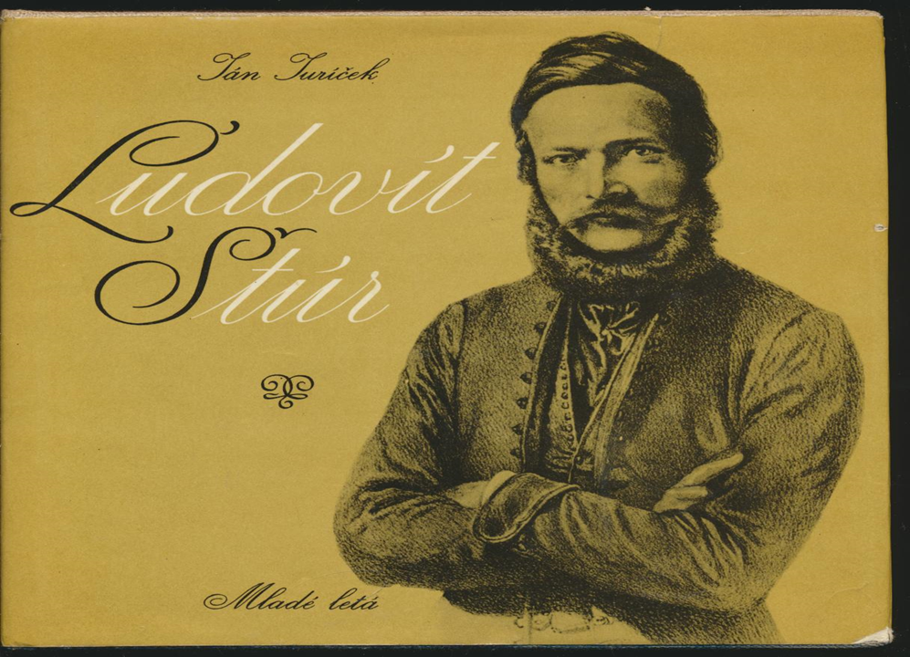
Webquest
Z určených internetových zdrojov si prečítajte
niekoľko textov o Ľudovítovi Štúrovi a pokúste sa
pomenovať, čo vás na nich najväčšmi zaujalo.
Vyhľadajte si informácie o osobe Ľudovíta Štúra,
zamerajte sa na jeho tvorbu a aktívnu činnosť počas jeho pôsobenia, zapamätajte si významné medzníky v jeho živote.
Výstupy môžu mať formu:
PowerPointovej prezentácie s využitím textových a obrázkových zdrojov
súvislého, kompaktného textu v MS Worde
Zdroje
Múzeum Ľudovíta Štúra v Modre
http://www.muzeum.sk/?obj=muzeum&ix=mls
Osobnosti, ich život a dielo
http://www.osobnosti.sk/index.php?os=zivotopis&ID=1759
Zlatý fond Sme
http://zlatyfond.sme.sk/autor/53/Ludovit-Stur/
Zaujímavosti, život a dielo Ľudovíta Štúra
http://www.ludovitstur.estranky.sk/clanky/basnik.html
Osobnosti Slovenska
http://osobnosti-slovenska.webgarden.cz/ludovit-stur-otec-slovenciny/ludovit-stur-2.html
Hymna SR spojená s osobou Ľudovíta Štúra
http://www.mojevideo.sk/video/6b89/ludovit_stur.html
Rodokmeň Ľ. Štúra, jeho život a básnická tvorba
http://www.stur.sk/

Slide 13
Zhlukovanie Zhlukovanie je učebná stratégia, ktorá povzbudzuje žiakov voľne a otvorene rozmýšľať o určitej téme. Zhlukovanie znamená aj sieťovanie alebo mapovanie. Často zhlukovanie využívam ako prostriedok zhrnutia prebratého učiva /po zhrnutí tematického celku/, na aktiváciu predchádzajúcich poznatkov /čo o danej téme už vieme/ alebo ako prostriedok rozširovania slovnej zásoby.
Postup pri zhlukovaní:
Do stredu čistého papiera, tabule alebo fólie napíšeme kľúčové slovo, ktoré zakrúžkujeme.
Okolo kľúčového slova zapisujeme všetky asociácie, ktoré nás napadnú. Všetky napísané slová zakrúžkujeme. Dôležité je túto činnosť nehodnotiť; nech žiaci značia a zapisujú všetko, čo ich napadne.
Vymedzíme si určitý čas na zapisovanie asociácií.
Slová, ktoré spolu súvisia, pospájame čiarami.
Vytvorí sa nám prehľadný obrazec, kde jasne vidíme súvislosti medzi jednotlivými slovami.

Slide 14
západoslovenské nárečie
Hlboké
1787
A. Bernolák
J. M. Hurban
jazykovedec
ĽUDOVÍT ŠTÚR
1843
spisovná slovenčina
M. M. Hodža
kodifikácia
fonetický pravopis
1852
M. Hattala
stredoslovenské nárečie

Slide 15
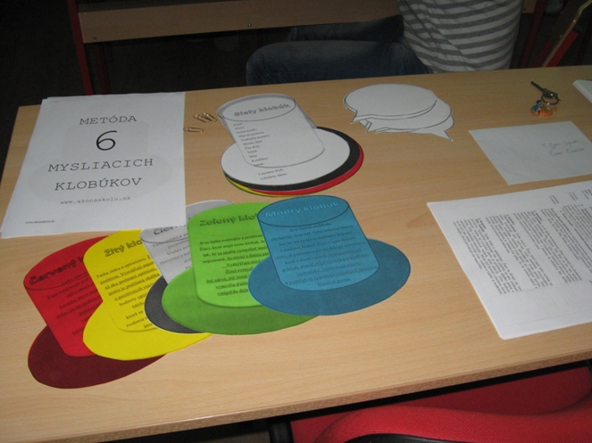
Metóda brainstormingu Šesť mysliacich klobúkov
Šesť mysliacich klobúkov je metóda kreatívneho myslenia a riešenia problémov. Jej princípom je použitie šiestich rôznych uhlov pohľadu na jednu vec. Týchto šesť uhlov je symbolicky vyjadrených šiestimi farbami – biela, červená, žltá, čierna, zelená a modrá
Využívanie techniky šiestich mysliacich klobúkov v procese vyučovania nám môže otvoriť nové možnosti pri interpretácii učebnej látky, naučí žiakov pozerať sa na problémy z viacerých strán a v konečnom dôsledku môže podporiť aj ich kreativitu.

Slide 16
Príklady:
Biely klobúk: Vytvoriť pojmovú mapa s kľúčovými informáciami o vývine
jazyka a osobnosti Ľudovíta Štúra.
Červený kobúk: Napísať fiktívny citový denník, fiktívne záznamy Ľ. Štúra v
určitom období jeho života.
Žltý klobúk: Napísať pozitívne hodnotenie Štúrovho diela
Čierny klobúk: Napísať informácie o osobných tragédiách Ľudovíta Štúra,
používajú rozličné zdroje.
Zelený klobúk: Dokončiť príbeh, žáner – rozprávka
Kde bolo, tam bolo, za siedmimi horami a siedmimi dolami, uprostred nádhernej divokej krajiny zvanej Slovensko ležalo utešené mestečko zvané Uhrovec. Písal sa rok 1815....
Modrý klobúk: Napísať objektívne hodnotenie Štúrovho diela pre nás.
úvaha: Význam Štúrovho diela pre nás

Slide 17
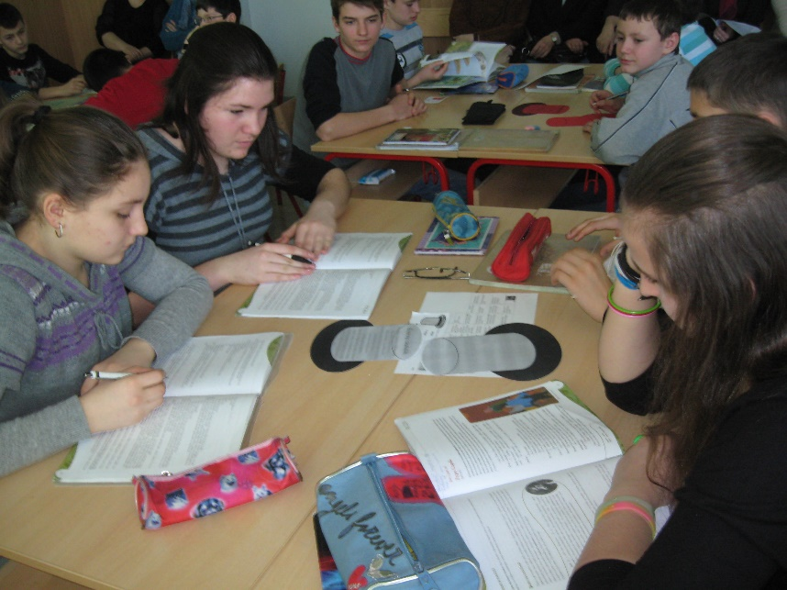
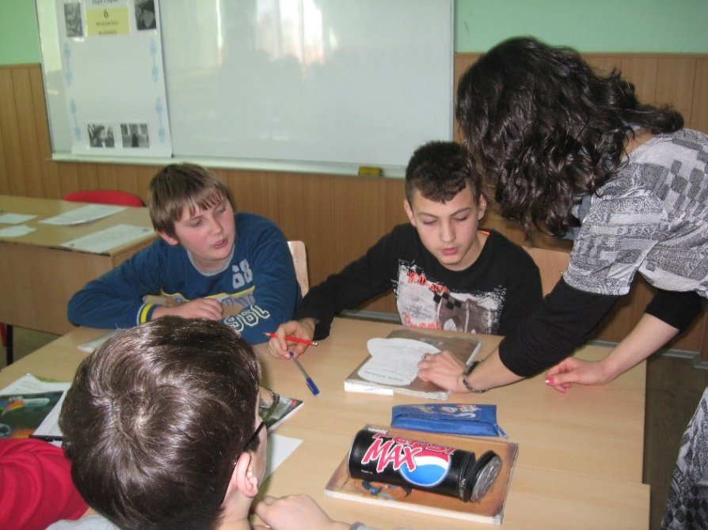
skupinová práca

Slide 18
Cinquain
Metóda, prostredníctvom ktorej môžeme dosiahnuť syntézu vedomostí, reflektovať porozumenie danej témy a vytvoriť k nej svoj postoj, je cinquain. Pomenovanie pochádza z francúzštiny a je odvodené od slova cinq – päť. Ide o päťveršovú “báseň” zhŕňajúcu informácie, zachytávajúcu myšlienky, pocity a presvedčenia v podobe stručných a výstižných výrazov, ktoré opisujú alebo reflektujú tému.
Pravidlá na zostavenie básne sú nasledovné:
1. verš: jednoslovné pomenovanie témy – podstatné meno. 2. verš: dvojslovný opis témy – dve prídavné mená. 3. verš: trojslovné vyjadrenie činnosti – tri slovesá. 4. verš: štvorslovné vyjadrenie pocitu, emocionálneho vzťahu k téme. 5. verš: jednoslovné synonymum témy.

Slide 19
príklad:
Ľudovít Štúr
vytrvalý,horlivý
povzbudzoval, bojoval, veril,
vášnivo obhajoval spisovnú slovenčinu,
kodifikátor.

Slide 20
Hra na vedeckú konferenciu
Učivo o takej významnej osobnosti, akou je Ľudovít Štúr, môžeme využiť aj pri hre na vedeckú konferenciu o Ľudovítovi Štúrovi. Niekoľko dní pred „konferenciou“ rozdáme žiakom úlohy, ktoré si majú pripraviť. Žiaci môžu spracovať referáty alebo prezentácie v PowerPointe napríklad na tieto témy:
- detstvo Ľudovíta Štúra,
- štúdium Ľudovíta Štúra,
- život a práca Ľudovíta Štúra,
- tvorba Ľudovíta Štúra,
- súkromný život Ľudovíta Štúra,
- charakteristika štúrovčiny a rok 1843,
- charakteristika 19. storočia a romantizmu.

Slide 21
Žiaci čerpajú informácie z viacerých zdrojov (encyklopédie, internet atď.). Jednu tému si môže spracovať aj viac žiakov. Určíme, kto bude moderátorom na konferencii a ďalšie potrebné funkcie podľa potrieb triedy. Aby žiaci nadobudli pocit, že sú naozaj na „konferencii“, môžu si pripraviť aj menovky, ktoré si pripevnia na odev, tiež si môžu dať na stôl minerálku. Moderátor prekonzultuje s vyučujúcim jednotlivé body, ktoré sú súčasťou konferencie a podľa nich moderuje celý priebeh. Súčasťou prípravy na konferenciu môže byť aj tvorba pozvánok, oznámení, či tvorba nástenky o Ľudovítovi Štúrovi. Po ukončení konferencie môžu žiaci napísať správu do školského časopisu.
Žiaci si v rámci literatúry zopakujú život a dielo Ľ. Štúra, v rámci slohu konferenciu, pozvánku, správu, oznámenie a v rámci gramatiky tému – vývin jazyka.

Slide 22
Reflexia alebo hravé preverovanie vedomostí
Interaktívne aplikácie
Bludisko
Akrostich
Stretnutie dvoch osobností
Písanie fiktívnych listov
Pexeso

Slide 23
Bludisko Tajnička

Slide 24
Akrostich
Je to metóda, pri ktorej na prvé písmená nejakého slova, mena alebo pojmu vymýšľame ďalšie slová, väčšinou vlastnosti, ktoré súvisia s témou, ale môžu tvoriť aj vety a pod.
Š ikovný A mbiciózna
T vorivý D ievčenská
Ú silovný E legantná
R ozumný L áskavá
A traktívna

Slide 25
Stretnutie dvoch osobností (spisovateľov)
Žiaci si na domácu úlohu preštudujú zaujímavosti zo životopisov dvoch osobností. Títo autori sa stretnú, rozprávajú sa o svojom živote a tvorbe. Žiaci majú vytušiť, ktorí autori sa stretli. Ďalšou alternatívou je stretnutie redaktora s významnou osobnosťou, resp. spisovateľom, ktorý robí s ním rozhovor. Zároveň si zopakujú, čo je dialóg a interview.

Slide 26
Písanie fiktívnych listov
Po prebratej látke žiaci môžu písať fiktívne listy významným osobnostiam: Ľ. Štúrovi, A. Bernolákovi, M. Hattalovi a pod. V listoch môžu napísať, čo sa im v súvislosti s ich dielom páči a čo nie. Čiže prostredníctvom listu sa môžu pokúsiť napísať malú kritiku. Taktiež môžu autorovi napísať nejaké odporúčanie a prejaviť svoje názory.

Slide 27
Pexeso
Pexeso Princíp detskej hry, pri ktorej sa hľadajú páry. Jeden druh kartičiek (červené) obsahuje istý druh informácie, napr. termíny, osobnosti. Druhý druh kartičiek (modré) skrývajú definície, diela, konkrétne texty. Začína žiak s modrou kartičkou, ktorá obsahuje text, prečíta ho viackrát za sebou, aby si ho trieda uvedomila. On sám predpokladá, aký pojem sa hľadá. Vyzýva vlastníkov červených kartičiek, aby sa prihlásil ten, ktorý má zodpovedajúci termín. Úlohou tohto študenta je, aby svoj termín tiež definoval na základe predtým počutého.

Slide 28
Ďalšie tvorivé aktivity:
Hra s kockou
Žiaci si hádžu kocku, na ktorej sú napísané čísla, a k číslam sú zase pridelené otázky a žiak odpovedá na prislúchajúcu otázku.
Reťazové skúšanie
Pred tabuľu vystúpi päť žiakov. Do skúšania učiteľ nezasahuje. Prvý žiak kladie otázku druhému. Ten odpovie na ňu. Keď odpovie, položí otázku tretiemu. A tak sa v skúšaní stále pokračuje. Učiteľ vie zistiť, ako sú žiaci pripravení na vyučovanie nielen na základe odpovedí na otázky, ale aj na základe položených otázok.
Vzájomné skúšanie skupín
Učiteľ rozdelí žiakov do skupín. Za určitý časový limit si každá skupina pre inú skupinu pripraví niekoľko otázok z opakovania. Potom si odovzdajú otázky, ktoré členovia skupín vypracúvajú.
Postava sa predstavuje
Žiak si predstaví, že je literárnou postavou z prečítaného úryvku. Jeho úlohou je predstaviť sa spolužiakom tak, aby oni na základe vnútornej charakteristiky zistili, ktorú postavu chce stvárniť.

Slide 29
- tvorba reklamy, plagátu, inzerátu,
- písanie fiktívnych záznamov do denníka,
- hra na televízne alebo rozhlasové štúdio
- tvorba komiksu,
prezentácie v PowerPointe,
nástenky a pod.

Slide 30
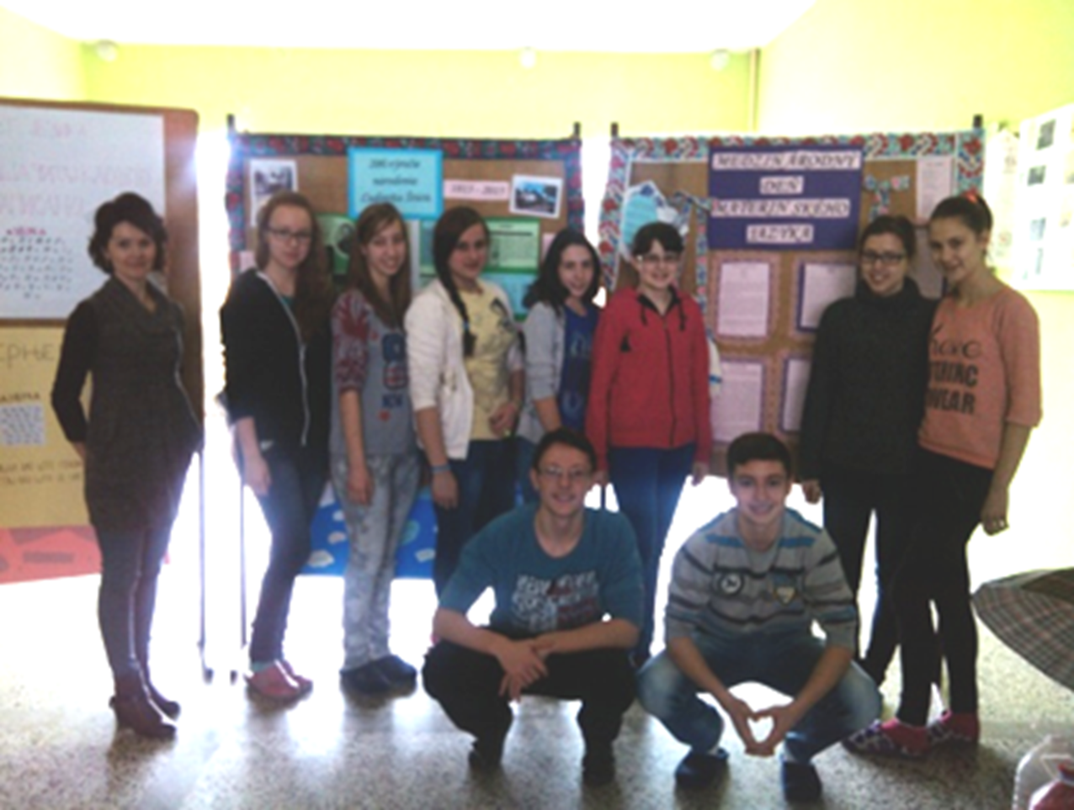
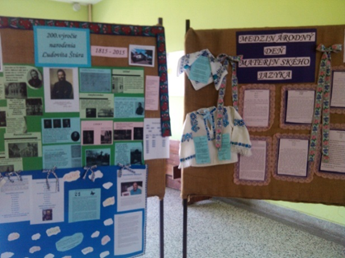
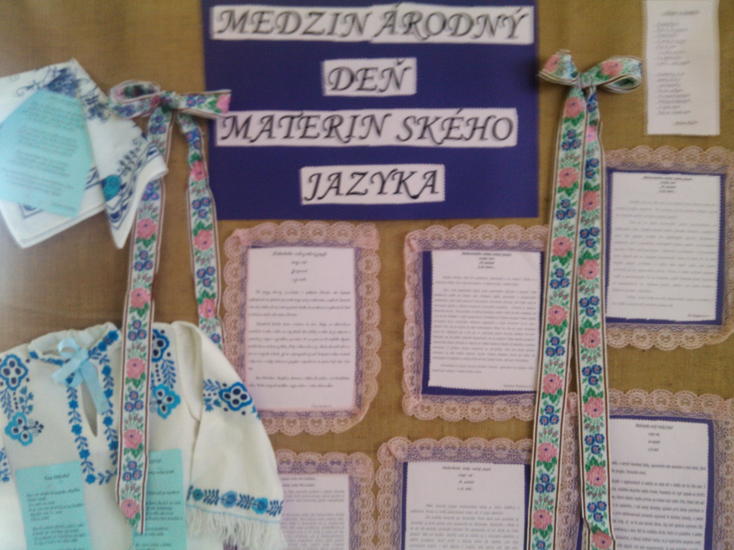
Z praxe: Medzinárodný deň materinského jazyka

Slide 31
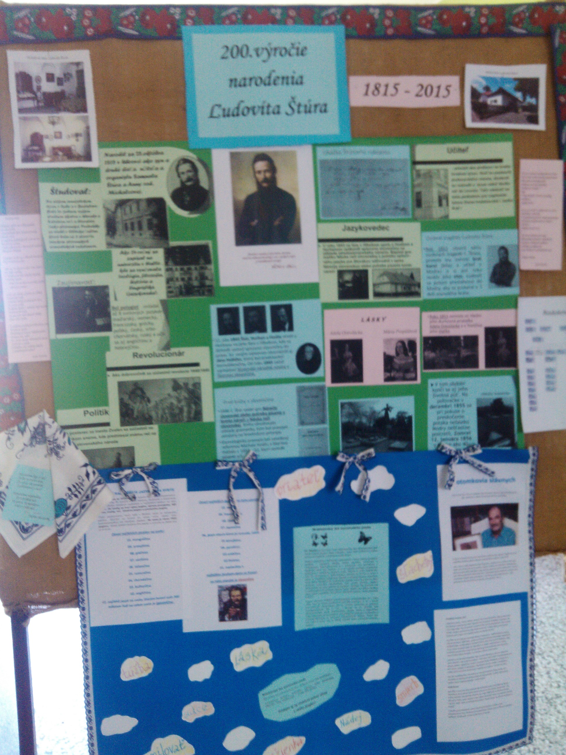
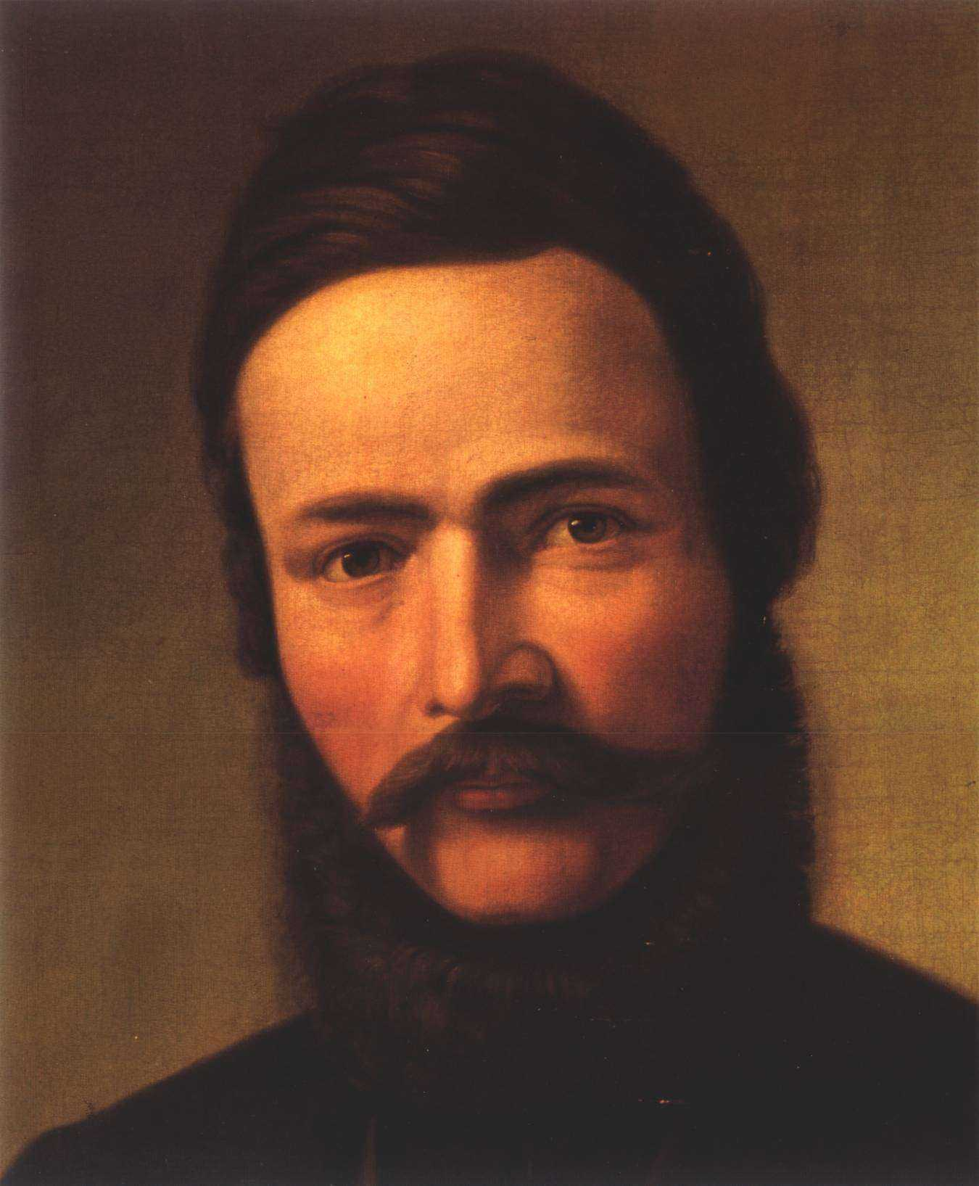
Nadovšetko miluj rodný jazyk svoju reč. Je zamat a je meč…

Slide 32
Ďakujem za pozornosť.
Vesna Kámaňová
Základná škola 15. októbra Pivnica

